Slide 1
第四章 网络层
第4讲 网络层协议（3）

Slide 2
Outline
回顾：IP协议的数据发送
路由表的构建与简化
网络层的其他辅助协议
  ICMP协议
  DHCP协议
  NAT协议

Slide 3
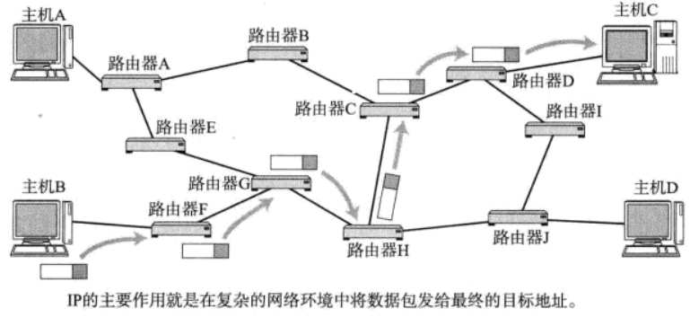
IP协议功能
IP协议实现了网络(终端)节点之间的数据传输。

Slide 4
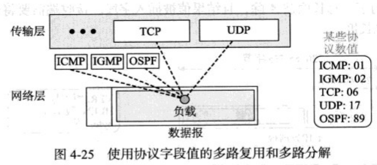
IP协议数据包

Slide 5
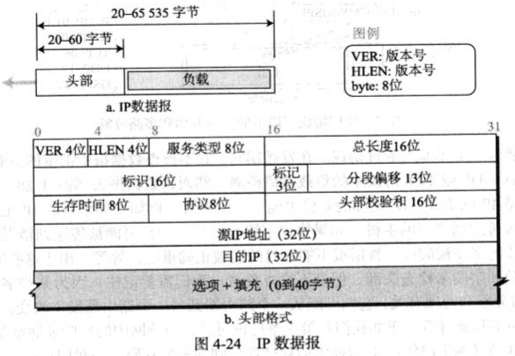
IP协议数据包

Slide 6
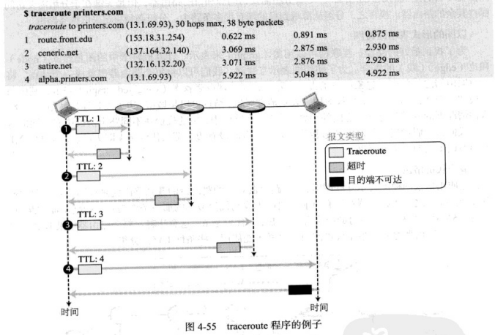
生存时间

Slide 7
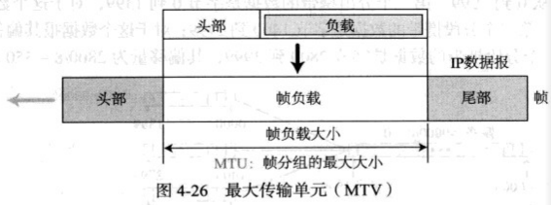
IP数据包的分拆

Slide 8
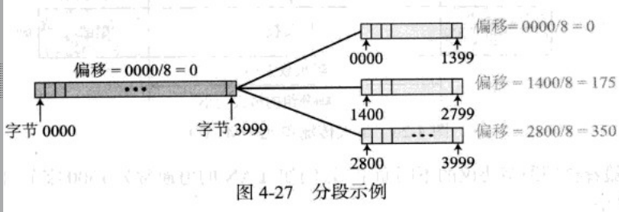
IP数据包的分拆

Slide 9
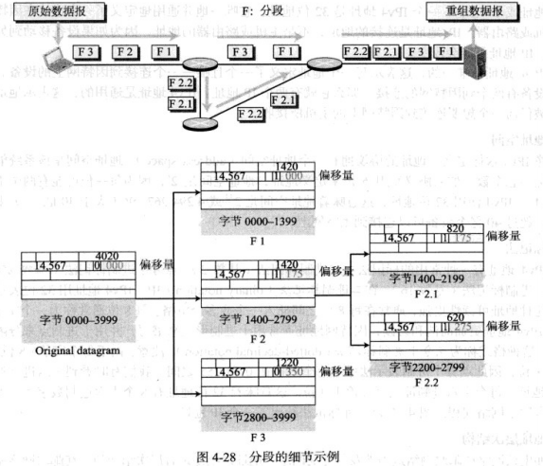
IP数据包的分拆

Slide 10
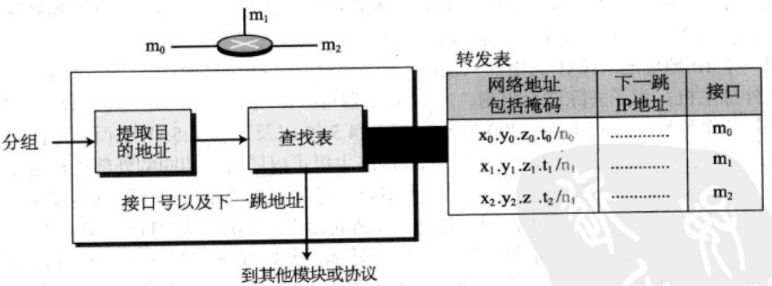
数据的简单转发

Slide 11
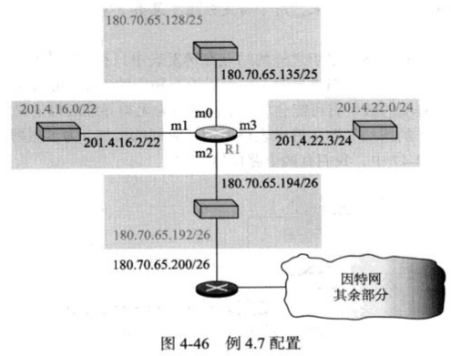
例：路由表构建

Slide 12
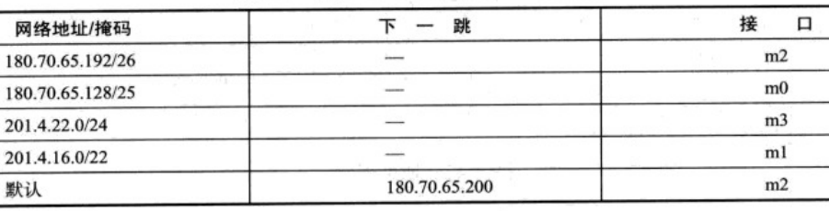
例：路由表构建

Slide 13
路由器的地址聚合

Slide 14
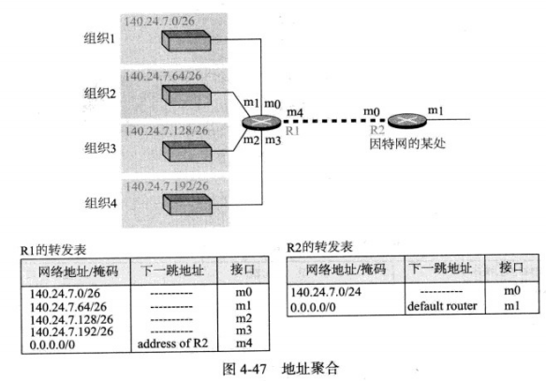
路由器的地址聚合
R2路由表的聚合

Slide 15
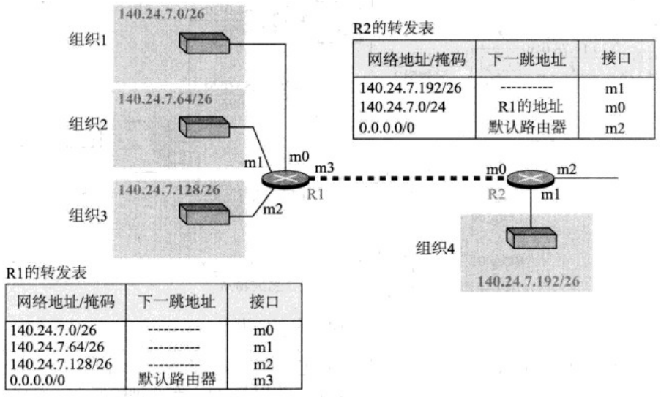
R2如何转发发给140.24.7.193的数据包？

Slide 16
R2如何转发发给140.24.7.193的数据包？
最长掩码匹配原则！

Slide 17
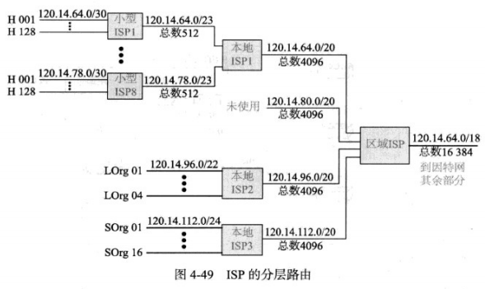
ISP的分层路由设置

Slide 18
网络合并与地址聚合的差别
网络合并
  一个网络中，主机数量限制的变化，改变了该网络中可配置的上网主机
地址聚合
  将路由表中具有类似IP的不同网络地址条目进行合并，达到简化路由的作用
  并不改变各个网络的规模和数量

Slide 19
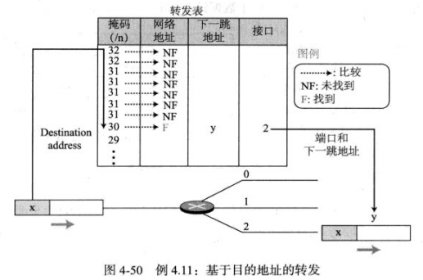
基于目的地址的转发

Slide 20
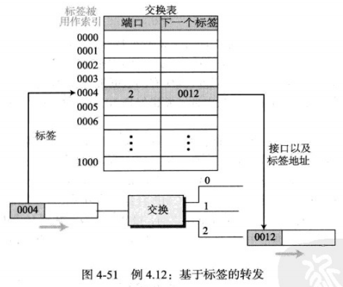
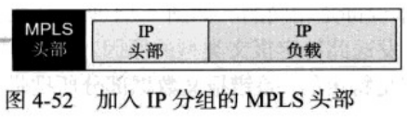
基于标签的转发

Slide 22
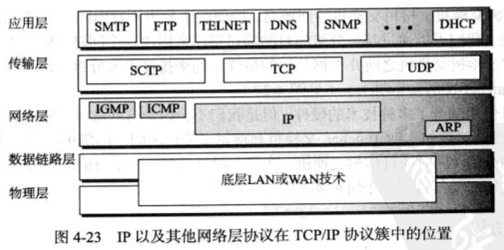
网络层协议

Slide 23
ICMP协议

Slide 24
ICMP协议
ICMP是互联网控制报文协议，在IP主机、路由器之间传递控制消息：
  网络通不通
  主机是否可达
  路由是否可用

Slide 25
ICMP协议
ICMP是互联网控制报文协议，在IP主机、路由器之间传递控制消息：
  网络通不通
  主机是否可达
  路由是否可用
IP协议不含有差错控制和差错更正机制
  ICMP协议与IP协议配套使用
ICMP只传递控制消息，不传输用户数据
  但对用户数据传递有重要作用

Slide 26
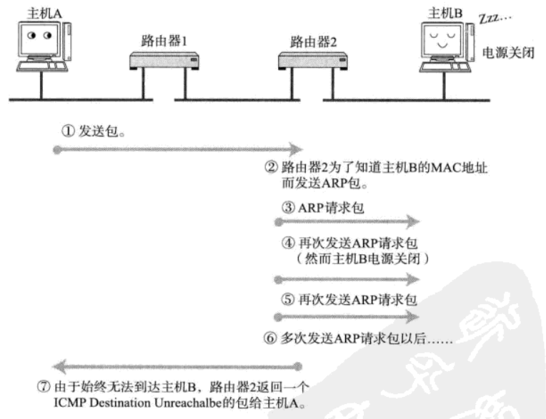
ICMP无法到达的消息
反馈主机不在网！

Slide 27
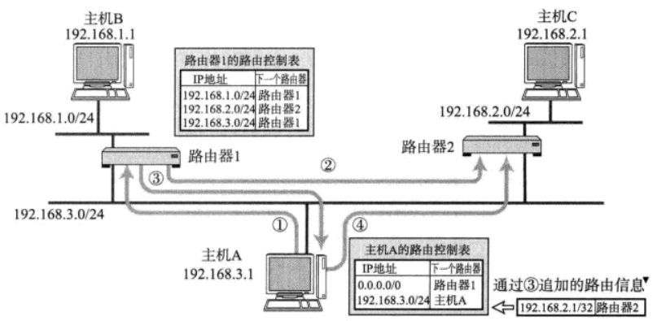
ICMP重定向消息
告知更好的通路！

Slide 28
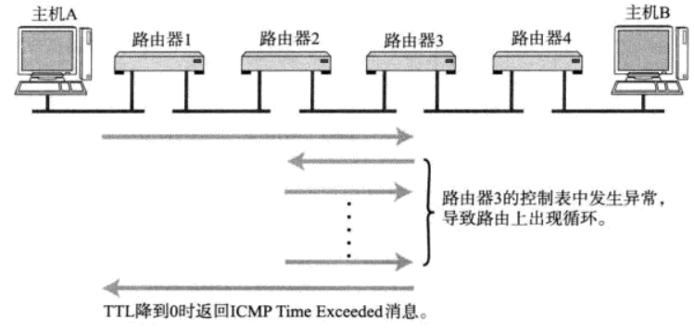
ICMP时间超过消息
超时信息确认！

Slide 29
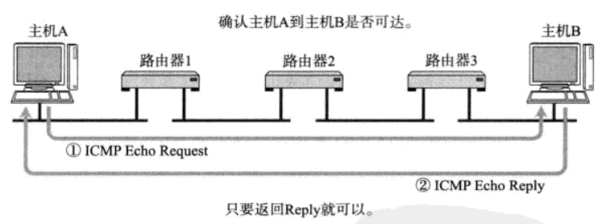
ICMP回送消息
DOS中的ping命令
组合：DOS中tracert命令
询问在不在！

Slide 30
DHCP协议

Slide 31
DHCP
DHCP是动态主机配置协议
它是局域网内的应用层协议：
  给内部网络自动分配IP地址
  为内部网络管理者提供网络管理手段

Slide 32
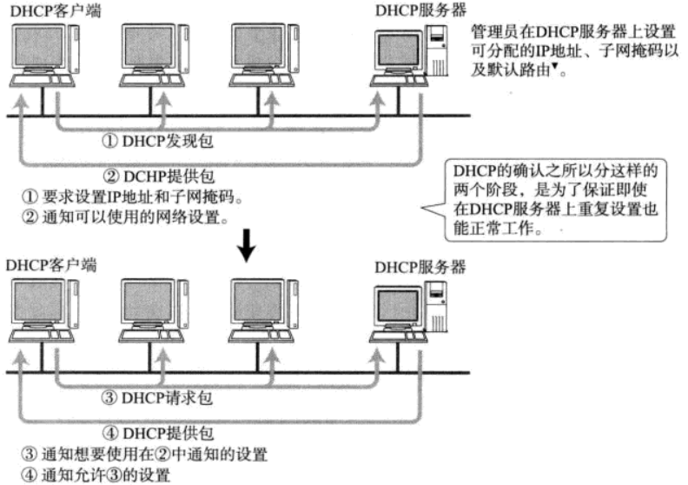
DHCP的工作原理

Slide 33
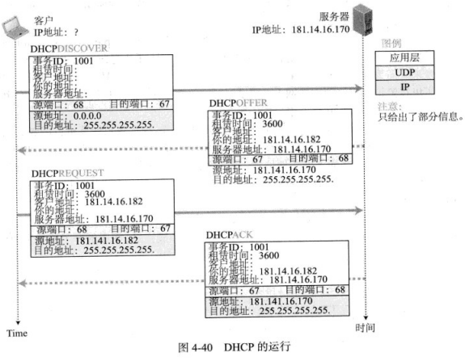
DHCP协议

Slide 34
NAT协议

Slide 35
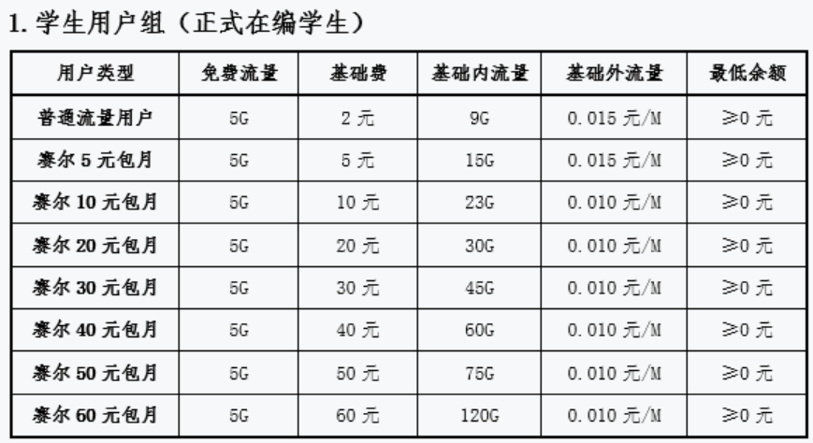
NAT协议

Slide 36
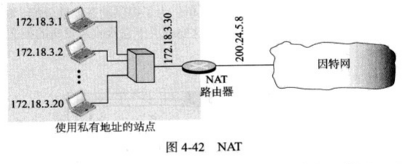
NAT协议
NAT称作网络地址转换，提供私有地址和通用地址转换，增加上网机数量的一种方法

Slide 37
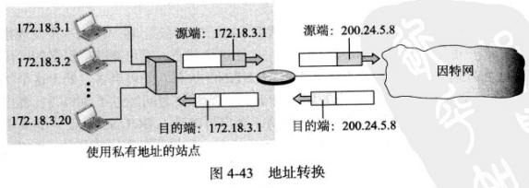
NAT协议

Slide 38
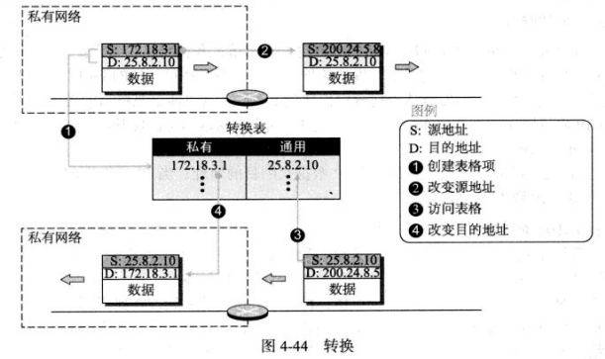
NAT协议

